Slide 2
Haskell

Slide 3
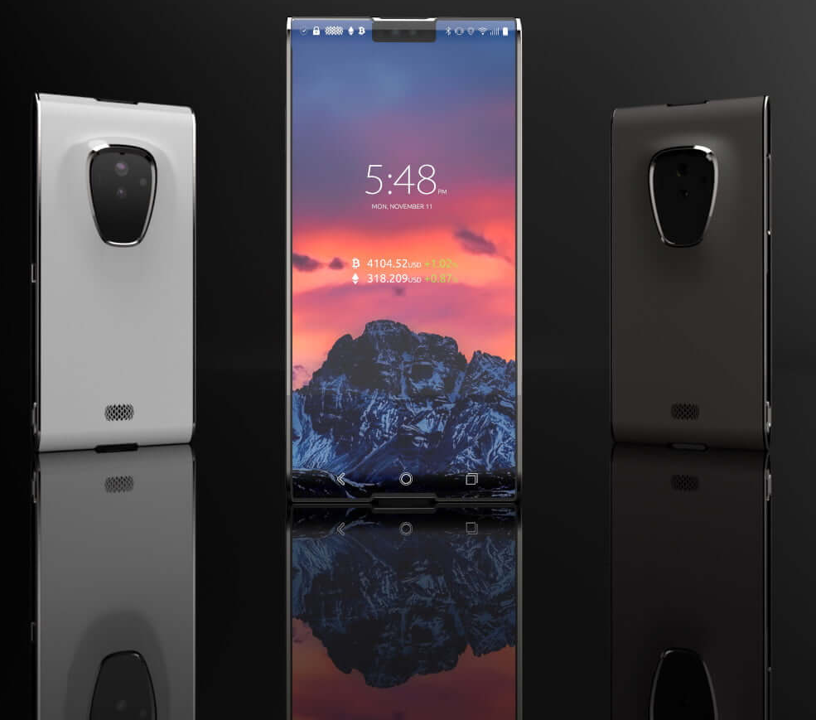


Slide 4


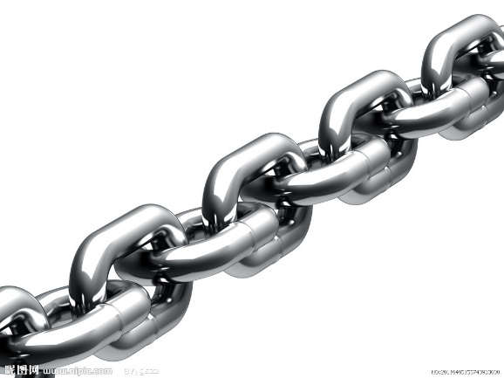
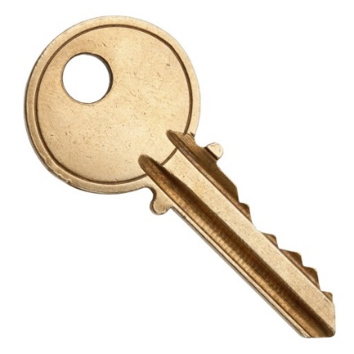

Slide 5
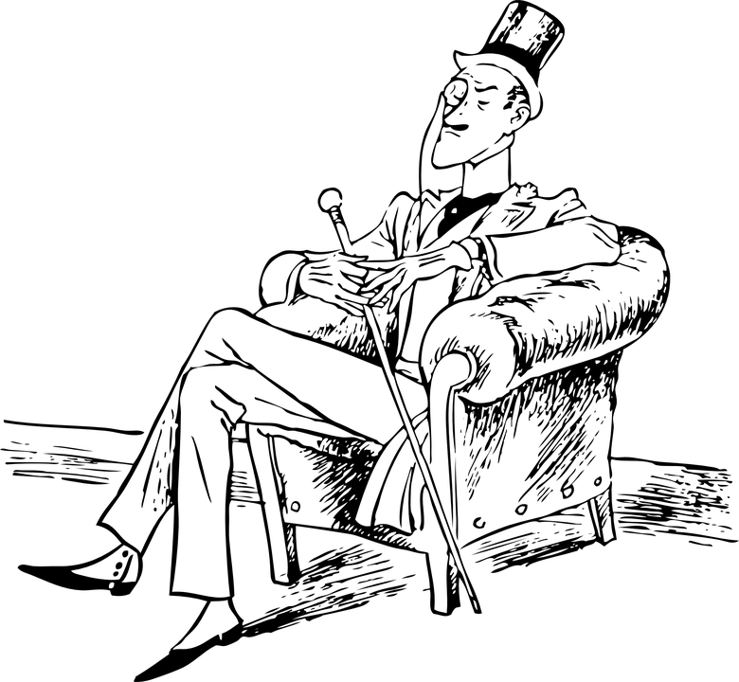


Slide 6





轉帳
轉帳
轉帳
轉帳

Slide 7
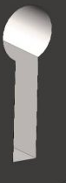
區塊鏈
根據前面的鑰匙 + 交易紀錄 + 紀錄人
自動產生一個獨一無二的鑰匙孔
1、Alice 給 Bob 30 顆 ADA
手續費 0.1 顆 ADA
2、Cindy 給 Alice 5 顆 ADA
手續費 0.1 顆 ADA
3、Bob 給 Alice 110 顆 ADA
手續費 0.1 顆 ADA

Slide 8
1010101010101010
1010101010101010
1010101010101010
1010101010101010
1010101010101010
1010101010101010
1010101010101010
1010101010101010
1010101010101010
1010101010101010
1010101010101010
1010101010101010
1010101010101010
1010101010101010
1010101010101010

Slide 9


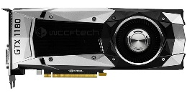




Slide 11
正常節點打包的區塊
1010101010101010
1010101010101010
1010101010101010
1010101010101010
1010101010101010
1010101010101010
1010101010101010
1010101010101010
1010101010101010
1010101010101010
1010101010101010
1010101010101010
1010101010101010
1010101010101010
1010101010101010
1010101010101010
1010101010101010
1010101010101010
擁有 51%↑ 算力惡意節點打包的區塊

Slide 12


Slide 13

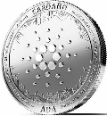



24 小時 x 7 天不關機
24 小時 x 7 天不關機
24 小時 x 7 天不關機
24 小時 x 7 天不關機

Slide 14



24 小時 x 7 天不關機
24 小時 x 7 天不關機
24 小時 x 7 天不關機
24 小時 x 7 天不關機

Slide 15


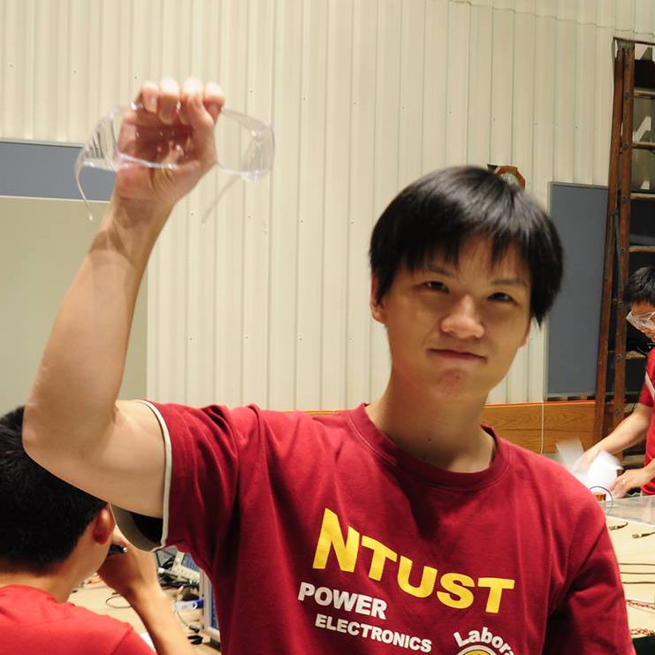

市場分析
網站架構
技術顧問
社群經營

